Slide 1
ПРЕЗЕНТАЦИЯ ПРОЕКТА СТУДИИ МАССАЖА (БИЗНЕС-ПЛАНА)
«ФРАНШИЗА ПРОЕКТА «ДАР ДАРИ»

Slide 2
ЦЕЛЬ И РЕЗУЛЬТАТ ПРОЕКТА
Цель проекта:
Увеличение числа красивых и здоровых горожан
Способ достижения цели:
Результат проекта:
Организация открытия студии до 120 кв.м. с 2-4 массажными кабинетами с использованием авторских техник массажа
Запуск студии с организацией до трёх массажных кабинетов и клиентопотоком до 1440 ед. в месяц
Требования
к результату:
Провести ремонт в арендуемом помещении в соответствии с техническими требованиями
Установить мебель и оборудование
Закупить косметические и расходные материалы
Наладить маркетинг проекта
Организовать юридический, управленческий и бухгалтерский учет
Пользователи результата проекта:
Население города открытия студии массажа

Slide 3
ИНФОРМАЦИЯ О РЫНКЕ УСЛУГ МАССАЖА
Массаж — это услуга, которая пользуется популярностью практически вне зависимости от сезона, места жительства и даже общей экономической ситуации.
Целевая аудитория студий DAR DARY – это женщины. Потребности женщин быть более стройными, иметь подтянутое тело и убрать морщины на лице не подвержены сезонности и по прогнозам будут только расти, а вместе с ними будет расти ваш бизнес.
Ежегодный рост запросов на услуги массажа – 22%
Ежемесячный поиск услуг массажа выше чем за отчетный период прошлого года на 1 млн. запросов
Объем рынка услуг массажа в РФ – 3 млрд.руб./год
Мы планируем на старте занять 5% рынка и планомерно увеличивать эту долю до 33% регионального рынка

Slide 4
ЦЕЛЬ И РЕЗУЛЬТАТ ПРОЕКТА
План реализации
Студия «Стандарт»
Год
Первый | 2 046 | 8 184
Второй | 2 172 | 8 688
Третий | 2 172 | 8 688
Количество клиентов
Количество продаж/сеансов

Slide 5
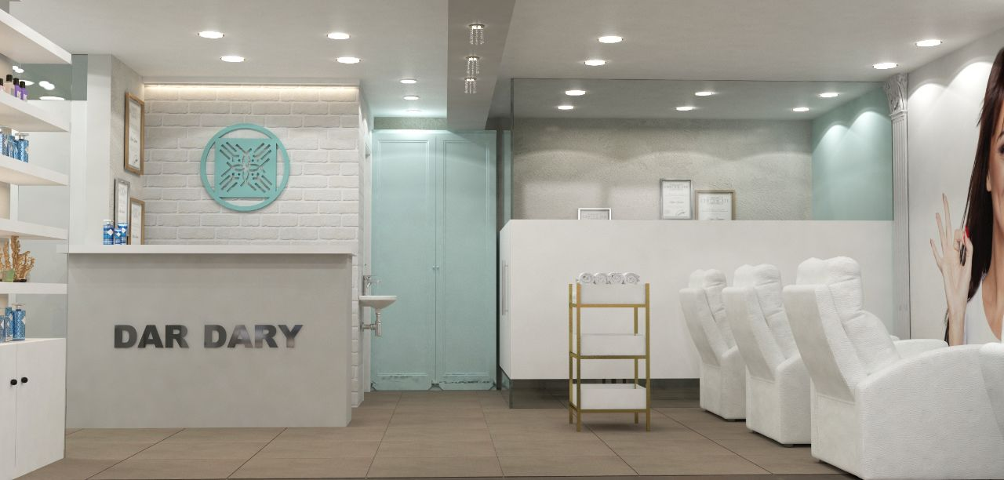
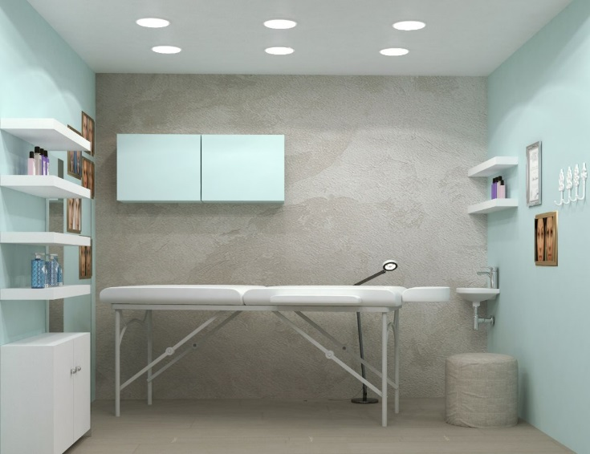
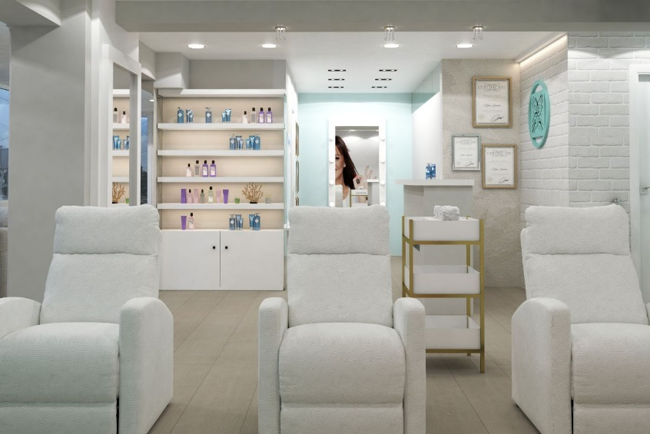
ПРОЕКТ СТУДИИ DAR DARY

Slide 6
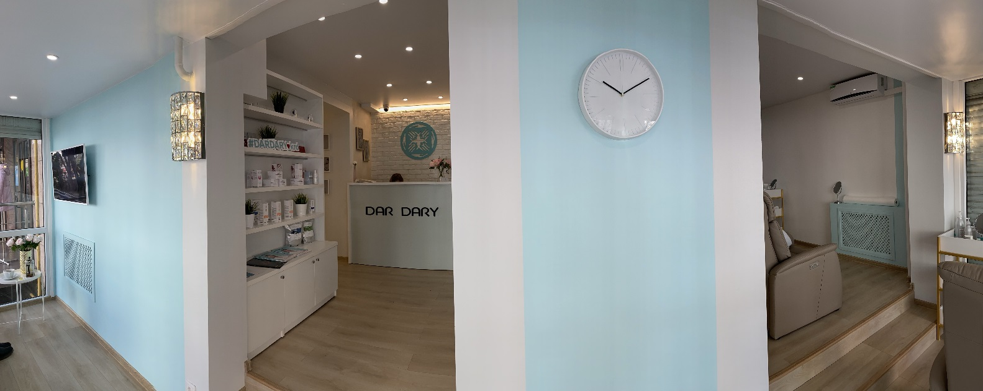
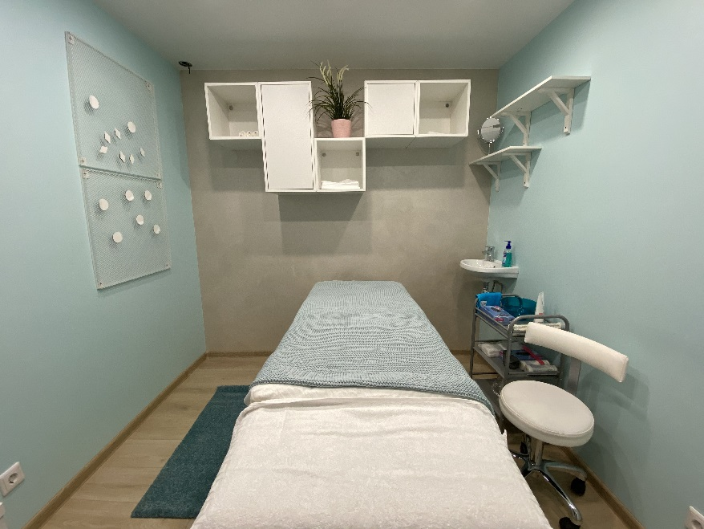
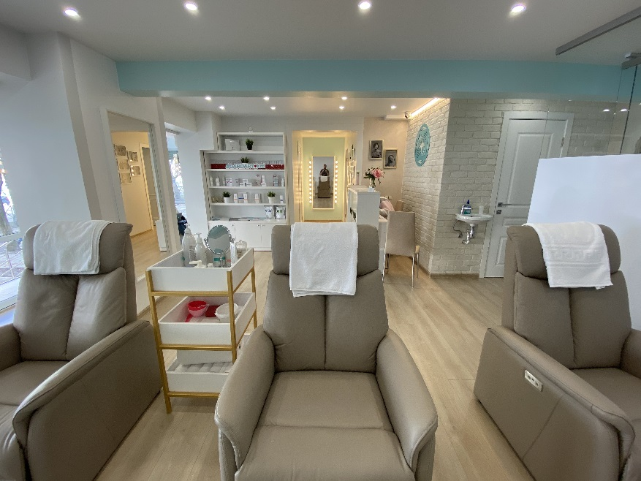
ГОТОВАЯ СТУДИЯ DAR DARY

Slide 7
ОСНОВНЫЕ БЛОКИ РАБОТ ПРОЕКТА
ДЕЙСТВИЯ
НУЛЕВОЙ ЭТАП ДЕКАДЫ МЕСЯЦА
0 1 2
3
Заключение договора, оплата паушального взноса
Получение доступа ко всем
материалам, изучение материалов
Регистрация юридического лица
Подробный анализ конкурентов
по цене и по з/п
Выбор помещения
Заключение договора аренды
(по типовому варианту договора)
Отправка франчайзеру тех. план помещения, фото фасада дома
Разработка дизайн-макета помеще-
ния, мебели, наружной рекламы
Согласование макета наружной
рекламы с местными органами власти
Собеседования и обучение сотрудников
Ремонт
Старт рекламной кампании
к открытию студии
Разработка макета
наружной рекламы
Получение косметики и расходных материалов
Получение униформы для специалистов
Получение рекламных материалов и полиграфии
Генеральная уборка
Получение мебели и оборудования,
установка и сборка
Размещение рекламных конструкций
Обучение персонала, подготовка к открытию
Торжественное открытие студии

Slide 8
БЮДЖЕТ ПРОЕКТА
Внебюджетные источники*
№
Вид студии
Бюджет проекта, руб.
Собственные Средства
1 000 000 40%
Инвестиционные средства
1 500 000 60%
1
«Стандарт»
2 500 000
*Под источником финансирования могут выступать как собственные, так и привлеченные денежные средства.
Реализация проекта с участием «Инвестора» возможна и без вложения собственных средств.

Slide 9
ПОКАЗАТЕЛИ ЭКОНОМИЧЕСКОЙ ЭФФЕКТИВНОСТИ ПРОЕКТА
Экономическая эффективность студии «Стандарт»
Средний чек
Годовой объем выручки*
тыс.руб тыс. руб.
1,4
11 457
Годовой объем прибыли от продаж* Рентабельность
Срок окупаемости проекта
Чистая приведенная стоимость (NPV) Ставка дисконта
тыс. руб.
%
мес. тыс.руб.
%
3 057
27
11
5 096
15
Внутренняя норма рентабельности (IRR)
%
165,4
* - после выхода хозяйствующего субъекта на проектную мощность

Slide 10
ПРЕДЛОЖЕНИЕ ПРОЕКТА СТУДИИ «СТАНДАРТ»
1 ЗАКЛЮЧАЕТСЯ ДОГОВОР ИНВЕСТИРОВАНИЯ МЕЖДУ ФРАНЧАЙЗИ И ИНВЕСТОРОМ
ФРАНЧАЙЗИ МОЖЕТ ФИНАНСИРОВАТЬ ПРОЕКТ И СОБСТВЕННЫМИ СРЕДСТВАМИ
УЧАСТИЕ В ПРОЕКТЕ:
2
3
ВАРИАНТЫ УЧАСТИЯ В ПРОЕКТЕ
100% - ФРАНЧАЙЗИ
40% - ФРАНЧАЙЗИ
60% - ИНВЕСТОР
Убытки и прибыль проекта – распределяются пропорционально участию
20% - ФРАНЧАЙЗИ
80% - ИНВЕСТОР
Убытки и прибыль проекта – распределяются пропорционально участию до момента окупаемости в «ноль»
Убытки и прибыль проекта – ответственность франчайзи
Прибыль проекта на 25 месяц – 3,4 млн.руб. или 205% на сумму инвестированного капитала
Прибыль проекта на 25 месяц – Инвестор – 2,4 млн.руб. или 213%* Франчайзи – 1,0 млн.руб. или 187%* на сумму инвестированного капитала
После окупаемости участие перераспределяется: 80% - ФРАНЧАЙЗИ
20% - ИНВЕСТОР
на протяжении всей жизни проекта
Инвестор выходит из проекта по итогам 25 месяцев и распределения прибыли проекта
10

Slide 11
ПРЕИМУЩЕСТВА ПРОЕКТА
НЕ ТРЕБУЕТСЯ ЛИЦЕНЗИРОВАНИЕ – услуги по эстетике тела и лица не подпадают под требование получения лицензии
РЫНОК С НИЗКОЙ ДОЛЕЙ КОНКУРЕНЦИИ – исследования показывают, что объем рынка услуг массажа из года в год растет, а региональный рынок остается не занят
СОПРОВОЖДЕНИЕ ВО ВРЕМЯ СТАРТА И ПОСЛЕ – маркетинг под ключ, настройка CRM систем, набор всей необходимой документации, чек-листы, база знаний, наработанный опыт сети, регулярное обучение, и другое
ОТКРЫТИЕ СТУДИИ «ПОД КЛЮЧ» – Управляющая компания не только даёт все документы и инструкции для открытия массажной студии - команда DAR DARY открывает бизнес вместе с партнером.
ЗАМКНУТЫЙ ЦИКЛ УСЛУГИ – в УК уже есть работающие собственные студии; разработали эксклюзивные техники массажа; есть школа по обучению массажа и бизнесу в массаже, студентами которой стали более 3000 человек; УК имеет рабочую маркетинговую стратегию; зарегистрированный товарный знак.
1
2
3
4
5

Slide 12
ЧАСТЫЕ ВОПРОСЫ К УК
1 КАКИЕ МОИ ГАРАНТИИ?
Инвестиции - это всегда, в некотором смысле, награда за риск. У нас нет гарантий в полном смысле этого слова. Тем не менее, вкладывая средства в открытие студии совместно с партнёром DAR DARY, ваши риски значительно снижены по следующим причинам:
− Мощная обучающая база головного офиса.
Нами создана школа бизнеса в массаже, и мы не только обучаем востребованным техникам массажа, но и образовываем наших студентов в вопросах бизнеса, финансовой грамотности, маркетинга, продаж, работы с клиентами и так далее.
Мы не допускаем к покупке нашей франшизы всех. Студент сначала должен пройти обучение и сдать итоговые тесты. Если вы читаете эти строки, значит, человек, который дал Вам эту презентацию, прошёл наш «бизнес-инкубатор» и был одобрен как потенциальный партнёр. Ему также будет доступна вся обучающая база школы, и головной офис берет на себя ответственность за повышение квалификации партнёра DAR DARY.
− Заинтересованность головного офиса в финансовом результате франчайзи.
Головной офис зарабатывает тогда, когда зарабатывает франчайзи - у нас минимальная часть роялти, основную часть составляет процент от выручки. Поэтому мы берём на себя весь маркетинг франчайзи в рамках оплаты роялти, а также контролируем конверсии и средний чек в студии партнёра.

Slide 13
ЧАСТЫЕ ВОПРОСЫ К УК
2 КАК МНЕ ПОНЯТЬ, ЧТО ПАРТНЕР БУДЕТ ДОБРОСОВЕСТНО ВЫПЛАЧИВАТЬ ДИВИДЕНДЫ И НЕ БУДЕТ ЗАВЫШАТЬ РАСХОДЫ/ЗАНИЖАТЬ ДОХОДЫ?
Работа студии выстроена абсолютно прозрачна и легальна. Вся выручка и клиентская база фиксируется в CRM-системе, таким образом в любой период времени могут быть предоставлены сводные данные о выручке, расходах и прибыли.
Дополнительно таким обязательством наделяется Партнёр – на ежемесячной основе предоставлять показатели эффективности работы студии.
Ну и, конечно - человек, который предоставил Вам данную презентацию, уже прошёл обучение в школе DAR DARY с личными консультациями, разборами, успешно сдал тесты и проявил себя как надежный потенциальный партнёр.

Slide 14
ЧАСТЫЕ ВОПРОСЫ
3 ЕСТЬ ЛИ ПЕРСПЕКТИВЫ РОСТА У ОТКРЫТОЙ СТУДИИ?
Как уже было сказано выше, головной офис напрямую заинтересован в росте бизнеса партнёра. Поэтому наша задача - успешное открытие первой студии с последующим масштабированием сети DAR DARY в регионе. При успешном открытии первой точки мы будем настоятельно рекомендовать партнёру быстро масштабироваться за счёт привлеченных инвестиций. При этом на последующие студии паушальный взнос снижен и составляет 50% от первоначальной стоимости.
Кроме количественного роста студий, мы работаем над увеличением прибыли внутри студии, в том числе:
Работаем с продуктовой матрицей и скриптами продаж для увеличения среднего чека.
Преобразуем действующие студии в обучающие центры, предварительно проведя подготовку преподавателя в вашей студии DAR DARY для того, чтобы партнёр зарабатывал также на обучении массажистов.
c)
Запускаем партнёрскую программу для продажи инфопродуктов конечным потребителям в локальных студиях.

Slide 15
ОСНОВАТЕЛИ ПРОЕКТА
Вадим Палий
Руководитель проекта. Тренер по продажам. Коуч. Маркетолог
https://www.instagram.com/vadimpalii/
Дарья Орлова
Основатель бренда. Тренер личностного роста. Преподаватель массажных техник.
https://www.instagram.com/orr_da

Slide 16
ПРЕПОДАВАТЕЛИ ТЕХНИК
Юлия Рубцова
Преподаватель телесных практик: специалист по коррекции тела и массажу лица
Юлия Соблолева
Преподаватель телесных практик: эксперт по косметцевтике для ухода за лицом и телом
Ирина Шкарина
Преподаватель телесных практик: кинезиолог, мастер мануальных техник, эксперт по работе с миофасциальными цепями

Slide 17
КОНТАКТНЫЕ ДАННЫЕ:
Руководитель проекта:
Вадим Палий, тел. +7 (908) 604-35-75
Менеджер по работе с партнерами:
Лилия Широкова, тел.: +7 (908) 600-16-40
Сайт: https://dardary.studio
Франчайзи (Красноярск): Игорь Федосеев, тел. +7 (965) 903-99-93

